Slide 1
Disk Simulator 설치
Jinseo Choi
CHANGWON NATIONAL UNIVERSITY

Slide 2
DiskSim 이란
정밀한 구성이 가능한 검증된 디스크 시스템 시뮬레션 도구
University of Michigan에서 개발하고 Carnegie Mellon University(CMU)에서 발전시킴
스토리지 서브시스템 아키텍쳐 연구에 많이 쓰임
디스크, 컨트롤러, 버스, 스케줄러, 드라이버 등 여러 모듈 세부설정 지원
C로 작성됨, 리눅스 환경에서 동작
Microsoft에서 SSD 시스템 시뮬레이션을 위한 SSD 패치파일 제공
워크로드 파일을 사용해서 시뮬레이션 가능

Slide 3
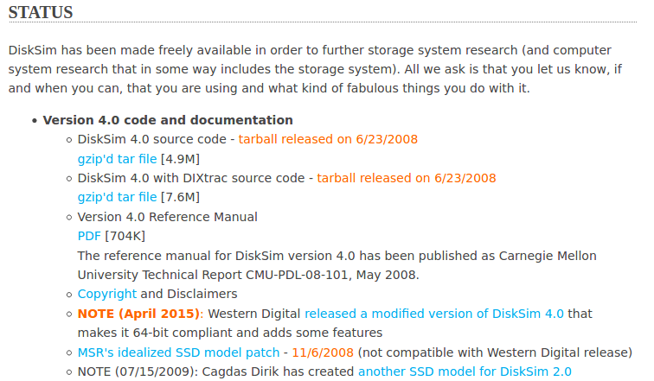
소스파일 다운로드
Disksim-4.0.tar.gz 다운로드: https://www.pdl.cmu.edu/DiskSim/index.shtml
임의의 디렉터리에 저장
여기서는 /home/js(사용자 디렉터리) 에 저장

Slide 4
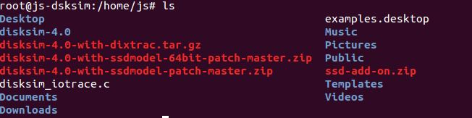
SSD extenstion 소스파일 다운로드
ssd-add-on.zip: https://www.microsoft.com/en-us/download/
DiskSim과 동일한 경로에 저장(/home/js)
64bit 패치파일
disksim-4.0-with-ssdmodel-64bit-patch.zip: https://github.com/cighao/disksim-4.0
SSD model 패치파일
disksim-4.0-with-ssdmodel-patch.zip: https://github.com/cighao/disksim-4.0

Slide 5
테스트 환경
Ubuntu 12.04 64Bit (정상)
커널버전: 3.13.0
Ubuntu 14.04 64Bit (정상)
커널버전: 4.4.0
Ubuntu 16.04 64Bit (빌드 에러)
커널버전: 4.5.0
Ubuntu 18.04 64Bit (빌드 에러)
커널버전: 5.4.0
Ubuntu 20.04 64Bit (빌드 에러)
커널버전: 5.10.4

Slide 6
소스 빌드도구 설치
루트권한으로 전환
su
빌드 도구 설치
apt-get install build-essential
apt-get install bison flex
실제 작성할 코드:

Slide 7
압축해제
Shell 생성 후 소스파일 다운로드 경로에 접근
ls(파일 리스트 확인, 안보인다면 cd 명령어로 파일이 존재하는 디렉터리로 이동)
압축해제
tar xfz disksim-4.0-with-dixtrac.tar.gz(파일명)
Disksim 디렉터리로 이동
cd disksim-4.0
디렉터리 내 ssd-add-on.zip 압축해제
unzip ../ssd-add-on.zip

Slide 8
압축해제
패치파일 압축해제
cd /home/js(사용자 디렉터리로 이동)
unzip disksim-4.0-with-ssdmodel-64bit-patch.zip
unzip disksim-4.0-with-ssdmodel-patch.zip
DiskSim 디렉터리로 패치파일 이동
mv disksim-4.0-with-ssdmodel-64bit-patch/64bit-patch /home/js/disksim-4.0
mv disksim-4.0-with-ssdmodel-patch/modify-patch /home/js/disksim-4.0

Slide 9
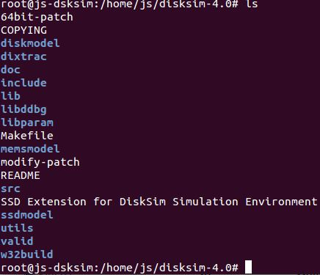
압축해제
파일내용 조회

Slide 10
패치&빌드
빌드 전 패치적용
현재 경로: /home/js/disksim-4.0
SSD-model, 64bit
patch -p1 < ssdmodel/ssd-patch
patch -p1 < modify-patch
patch –p1 < 64bit-patch
파일 빌드
make

Slide 11
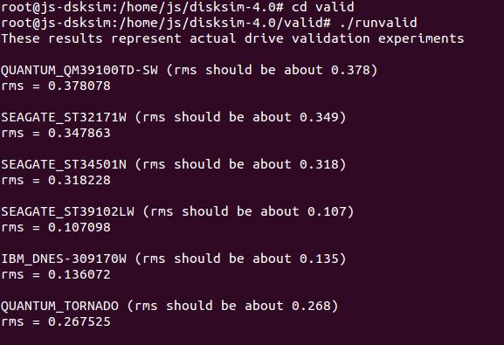
실행 테스트
valid 디렉터리 접근
cd
cd /home/js/disksim-4.0/valid
runvalid 파일 실행
./runvaild
설치된 드라이버 시뮬레이터 유효성 검사

Slide 12
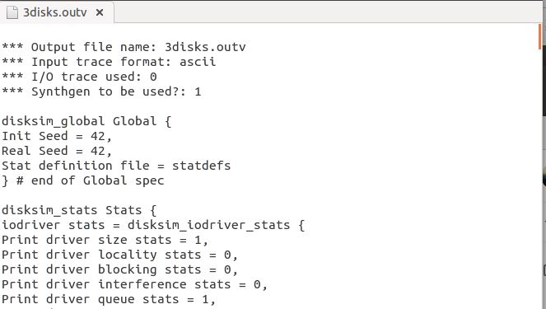
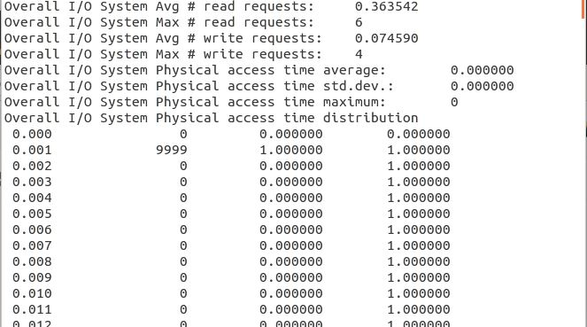
사용법
Hello world
cd valid
../src/disksim 3disks.parv 3disks.outv ascii 0 1
valid 디렉터리에서 디스크 모델을 선택하 /home/js/src내 disksim 실행파일로 동작
/valid 디렉터리에 3disks.outv 파일 생성

Slide 13
사용법
../src/disksim 3disks.parv 3disks.outv ascii 0 1
disksim: /src 디렉터리의 실행파일
3disks.parv: 디스크 모델
3disks.outv: 로그 출력파일.outv
ascii: 입력 workload 포맷
0: 입력 workload, 0일 경우 입력 workload 없음, synthetic workload 사용
1: synthetic workload generating module enable, 0일 경우 disable
disksim [디스크 모델.parv] [출력 파일명] [입력 포맷] [workload 파일] [synthgen]
synthgen: 1이상의 값 입력, 입력값에 따라 다른 workload 생성

Slide 14
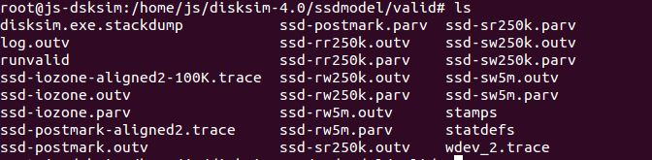
SSD model 사용법
SSD모델 파라미터 파일이 존재하는 디렉터리로 이동
SSDmodel 디렉터리 내 SSD모델 파라미터 파일이 따로 존재
cd /home/js/disksim-4.0/ssdmodel/valid
valid 디렉터리에서 상위 /src 디렉터리 내 disksim 실행파일 경로를 지정하여 실행
/home/js/disksim-4.0/src/disksim ssd-sr250k.parv ssd-sr250k.outv ascii 0 1
ssd-sr250k 모델을 사용하여 synthetic workload에 대한 결과를 ssd-sr250k.outv로 저장

Slide 15
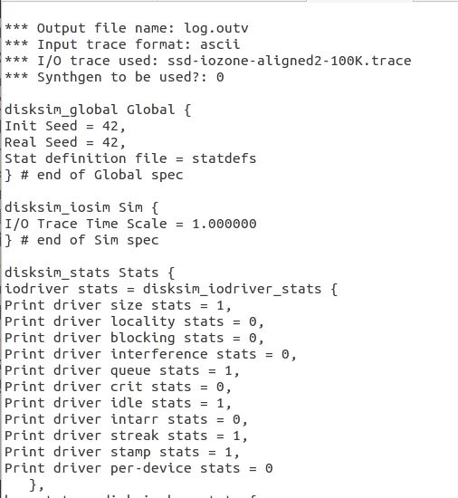
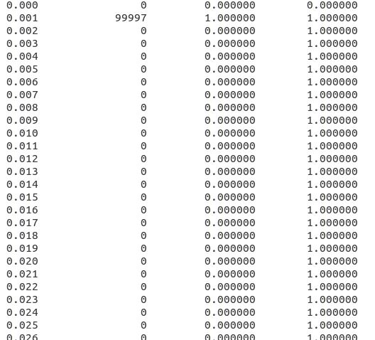
트레이스파일 사용
DiskSim은 입력 트레이스에 대한 몇가지 포맷이 존재
ASCII(default), HPL, DEC, RAW, BATCH, ATABUS... .Etc
실행커맨드로 입력 트레이스에 대한 포맷지정 가능
disksim ssd-sr250k.parv log.outv ascii ssd-iozone-aligned2-100k.trace 0
몇가지 샘플 트레이스 파일 제공

Slide 16
외부 트레이스 파일 사용
트레이스 파일의 포맷이 DiskSim에서 지원하지 않는경우 직접 포맷 구성 가능
"Disksim_global.h" 파일에 포맷정의 추가(필수)
"disksim_iotrace.c" 파일에 명령어로 사용될 포맷이름 지정(필수)
"disksim_iotrace.c" 파일에 포맷처리 프로시저 생성(필수)
트레이스 파일 내 특정헤더를 시뮬레이션에 반영하기 휘한 프로시저 생성(선택)
빌드(make)

Slide 17
외부 트레이스 파일 사용
트레이스 파일의 포맷이 DiskSim에서 지원하지 않는경우 직접 포맷 구성 가능
"Disksim_global.h" 파일에 포맷정의 추가(필수)
"disksim_iotrace.c" 파일에 명령어로 사용될 포맷이름 지정(필수)
"disksim_iotrace.c" 파일에 포맷처리 프로시저 구현(필수)
트레이스 파일 내 특정헤더를 시뮬레이션에 반영하기 위한 프로시저 생성(선택)
빌드(make)

Slide 18
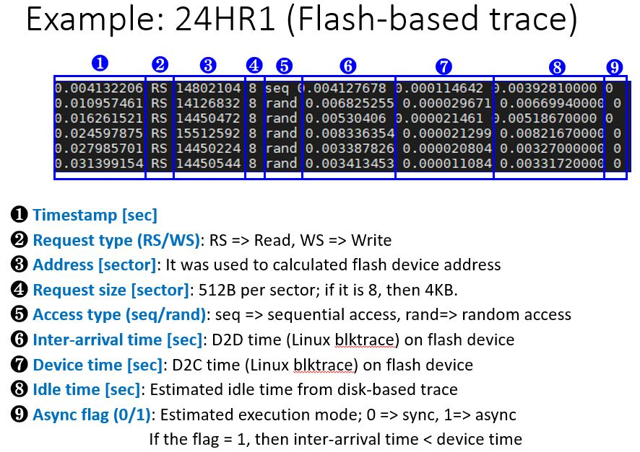
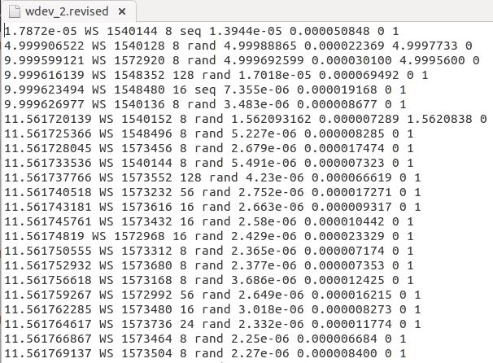
Block I/O 트레이스 포맷
Microsoft Research Cambridge(MSRC) 에서 제공하는 wdev 트레이스 사용
다운로드: http://iotta.snia.org/tracetypes/3
MSRC format, https://trace.camelab.org/2016/03/01/flash.html

Slide 19
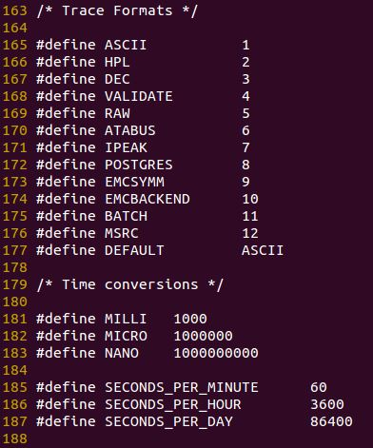
새로운 포맷 정의
/src디렉터리 내 "disksim_global.h" 파일 수정
vi /home/js/disksim-4.0/src/disksim_global.h
163line "Trace Formats" 부분에 포맷정의 추가
#define MSRC 12
저장 후 vi종료
:wq or :wq!

Slide 20
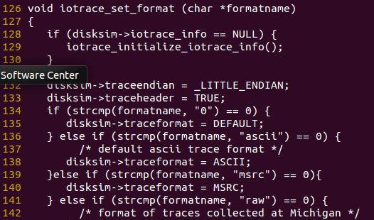
포맷 명령어 지정
명령어로 쓰일 포맷이름 지정
/src디렉터리 내 "disksim_iotrace.c" 파일 수정
vi /home/js/disksim-4.0/src/disksim_iotrace.c
126line iotrace_set_format(char *formatname) 하위 else if문 추가
else if (strcmp(formatname, "msrc") == 0) {
Disksim->traceformat = MSRC;
}
저장 후 vi종료
:wq or :wq!

Slide 21
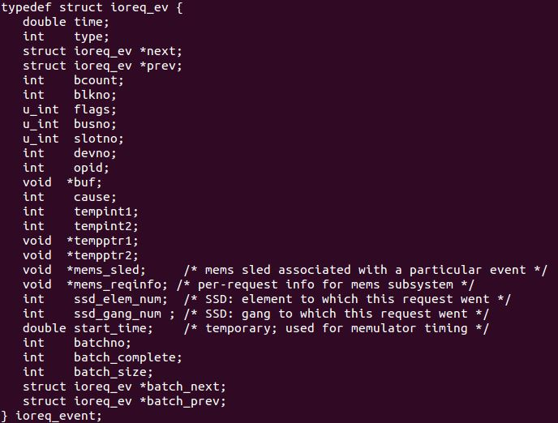
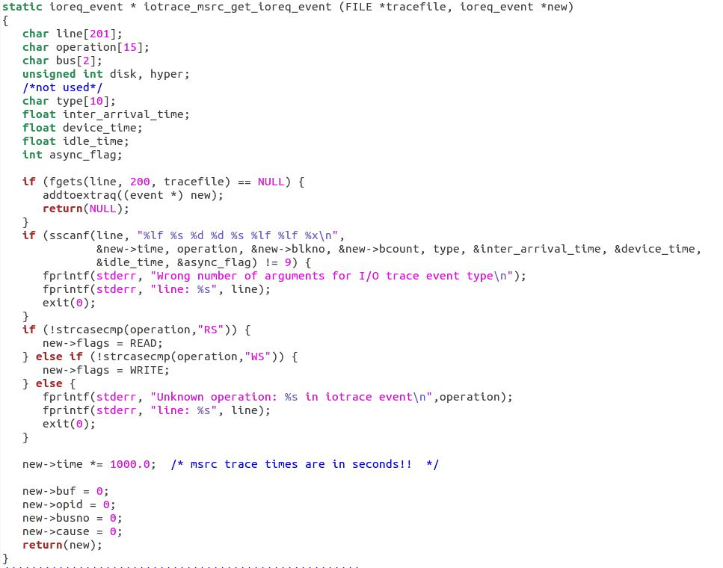
트레이스 포맷처리 프로시저 구현
517line 이후부터 작성되어 있는 다른포맷 프로시저 코드를 복사하여 사용
static ioreq_event * iotrace_xxx_get_ioreq_event (FILE *tracefile, ioreq_event *new) 복사
"disksim_global.h"파일의 ioreq_event 구조체가 입력 트레이스 데이터 저장
이 구조체에 정의되지 않은 트레이스 데이터 반영은 추가적인 정의 및 동작구현이 요구됨

Slide 22
트레이스 포맷처리 프로시저 구현
DiskSim에서는 시뮬레이션을 위해 최소 5가지 데이터가 요구됨
Request arrival time(%lx): I/O요청시간(ms) → time
Device number(%d): 장치번호 → devno
Block number(%d): 장치 주소 → blkno
Request size(%d) → bcount
Request flag(%x): 요청 정보(read/write) → flags

Slide 23
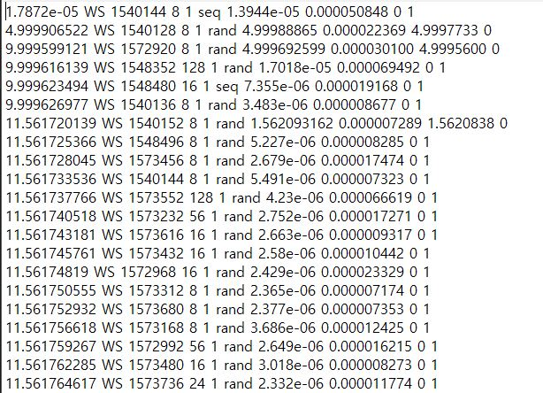
트레이스 포맷처리 프로시저 구현
트레이스 파일에 임의의 값(1)을 삽입하여 장치번호(devno)로 대체
‘1’
time
flags
blkno
bcount

Slide 24
트레이스 포맷처리 프로시저 구현
코드 작성
// MSRC static ioreq_event * iotrace_msrc_get_ioreq_event (FILE *tracefile, ioreq_event *new) { char line[201]; char operation[15]; /*not used*/ char type[10]; float inter_arrival_time; float device_time; float idle_time; int async_flag; if (fgets(line, 200, tracefile) == NULL) { addtoextraq((event *) new); return(NULL); }
if (sscanf(line, "%lf %s %d %d %d %s %lf %lf %d \n", &new->time, operation, &new->blkno, &new->bcount, &new->devno,
type, &inter_arrival_time, &device_time, &idle_time, &async_flag) != 9) { fprintf(stderr, "Wrong number of arguments for I/O trace event type\n"); fprintf(stderr, "line: %s", line); exit(0); } if (!strcasecmp(operation,"RS")) { new->flags = READ; } else if (!strcasecmp(operation,"WS")) { new->flags = WRITE; } else { fprintf(stderr, "Unknown operation: %s in iotrace event\n",operation); fprintf(stderr, "line: %s", line); exit(0); } new->time *= 1000.0; /* msrc trace times are in seconds!! */ new->buf = 0; new->opid = 0; new->busno = 0; new->cause = 0; return(new);

Slide 25
트레이스 포맷처리 프로시저 구현
변수 선언
사용하지 않을 값도 변수로 선언
char line[201]; char operation[15]; /*not used*/ char type[10]; float inter_arrival_time; float device_time; float idle_time; int async_flag;

Slide 26
트레이스 포맷처리 프로시저 구현
NULL 체크
if (fgets(line, 200, tracefile) == NULL) { addtoextraq((event *) new); return(NULL); }

Slide 27
트레이스 포맷처리 프로시저 구현
트레이스 파일 line단위 변수, 구조체 매핑
읽어들인 line split 개수 체크
If (sscanf(line, “%lf %s %d %d %d %s %lf %lf %d \n”, &new->time, operation, &new->blkno, &new->bcount, &new->devno, type, &inter_arrival_time, &device_time, &idle_time, &async_flag) != 9) { fprintf(stderr, "Wrong number of arguments for I/O trace event type\n"); fprintf(stderr, "line: %s", line); exit(0); } if (!strcasecmp(operation,"RS")) { new->flags = READ; } else if (!strcasecmp(operation,"WS")) { new->flags = WRITE; } else { fprintf(stderr, "Unknown operation: %s in iotrace event\n",operation); fprintf(stderr, "line: %s", line); exit(0); }

Slide 28
트레이스 포맷처리 프로시저 구현
단위시간 보정, 사용하지 않는 변수 ‘0’ 할당
저장
:wq!
new->time *= 1000.0; new->buf = 0; new->opid = 0; new->busno = 0; new->cause = 0; return(new);

Slide 29
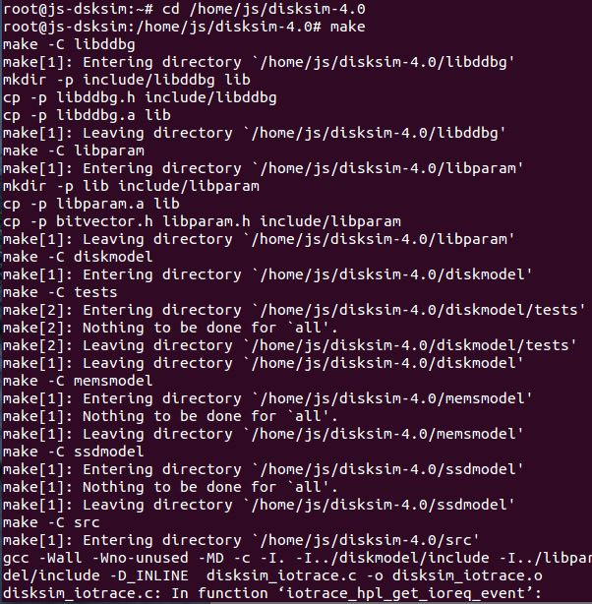
트레이스 파일 위치 지정, 빌드
값을 추가한 트레이스 파일을 /disksim-4.0/ssdmodel/valid 에 배치
mv wdev_2_fixed.trace /home/js/disksim-4.0/ssdmodel/valid
disksim-4.0 디렉터리에서 빌드 실행
cd /home/js/disksim-4.0
make

Slide 30
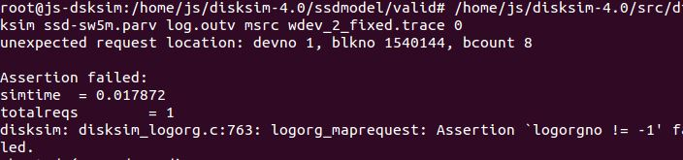
테스트
ssd-sr250k.parv 파라미터 파일 사용, wdev2 트레이스를 msrc 포맷으로 시뮬레이션
cd /home/js/disksim-4.0/ssdmodel/valid
/home/js/disksim-4.0/src/disksim ssd-sr250k.parv log.outv. msrc wdev_2_fixed.trace

Slide 31
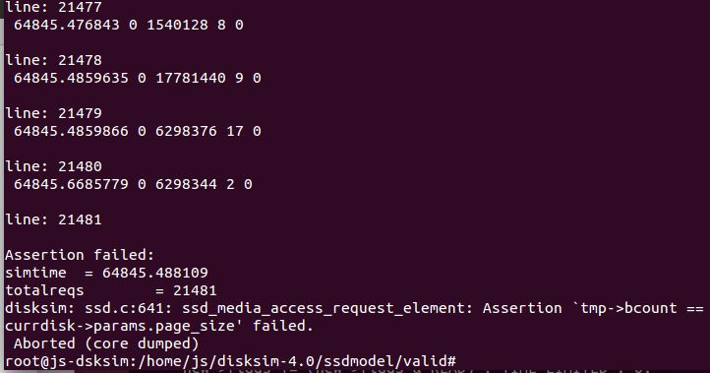
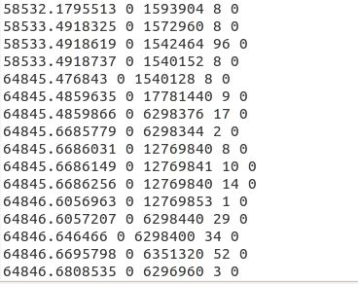
오류
wdev.trace 시뮬레이션 결과
64845.6686301 라인에서 accertion 에러 발생
time / devno / blkno / bcount / flags

Slide 32
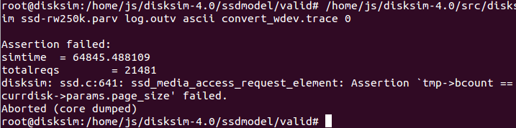
ascii 포맷으로 실행
동일한 위치에서 에러 발생

Slide 33
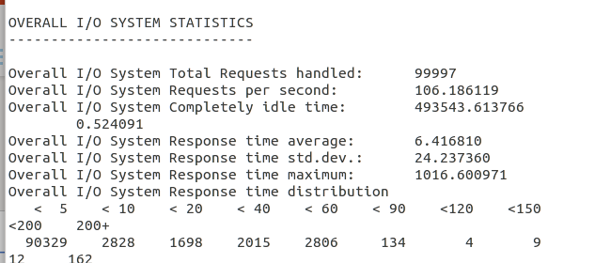
샘플 트레이스 시뮬레이션 테스트
ssd-iozone-aligned2-100K.trace 사용
정상적으로 실행 되는것을 확인

Slide 34
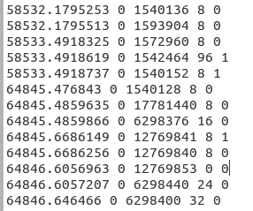
wdev 트레이스 변경
ssd-iozone-aligned2-100K.trace 와 같이 요청 블록 크기를 8의 배수로 변경

Slide 35
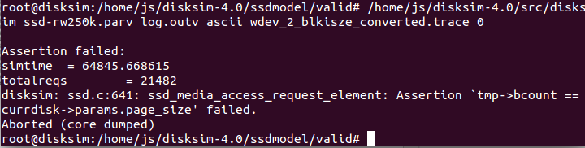
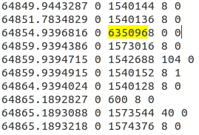
wdev 트레이스 변경후 실행
동일한 위치에서 에러 발생

Slide 36
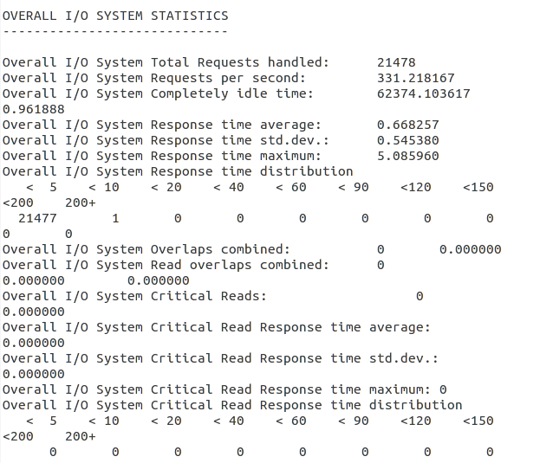
에러 발생 이전 트레이스 실행
에러가 발생하기 이전 라인만 분리하여 실행
정상적으로 실행되는것을 확인

Slide 37
트레이스 삭제 후 실행
에러가 발생한 트레이스 라인 삭제 후 실행
요청한 블록 디바이스의 주소 '12769853' 를 요청한 라인에 대한 트레이스가 유효하지 않은 값
해당라인 삭제 후 재실행해도 다른 라인에서 동일한 오류 발생
삭제
오류발생

Slide 38
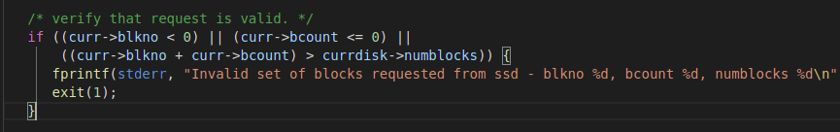
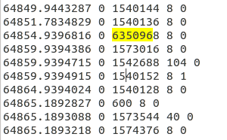
에러발생 코드 분석
트레이스의 블록사이즈(bcount)가 '0'인 경우, 에러메시지 출력후 종료 되는것을 확인
트레이스에서 'bcount' 값이 '0'인 경우 '8'로 대체

Slide 39
변경된 트레이스로 재실행
처음과 동일한 assertion에러 발생

Slide 40
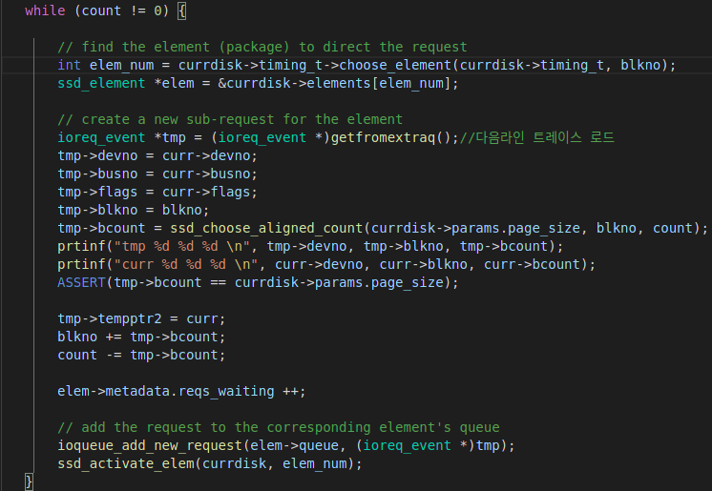
에러발생 코드분석
다음 트레이스(tmp)의 블록사이즈(bcount) 값이 현재ssd(currdisk)의 페이지 크기와 동일할 때 예외발생

Slide 41
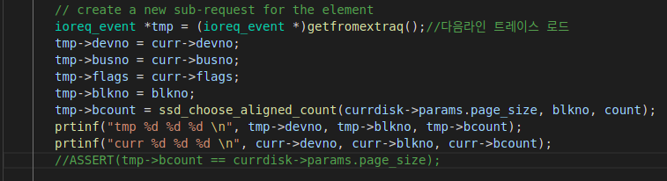
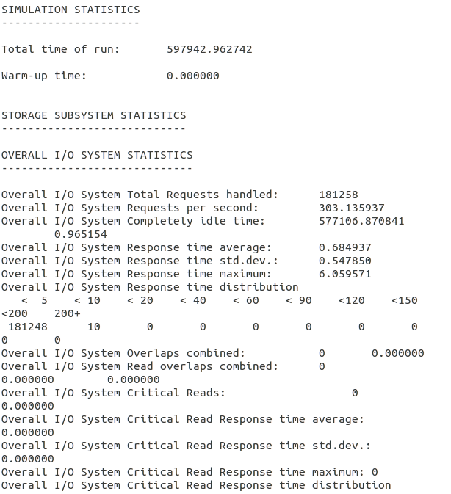
코드변경 및 재실행
예외발생부분 주석처리
실행 성공

Slide 42
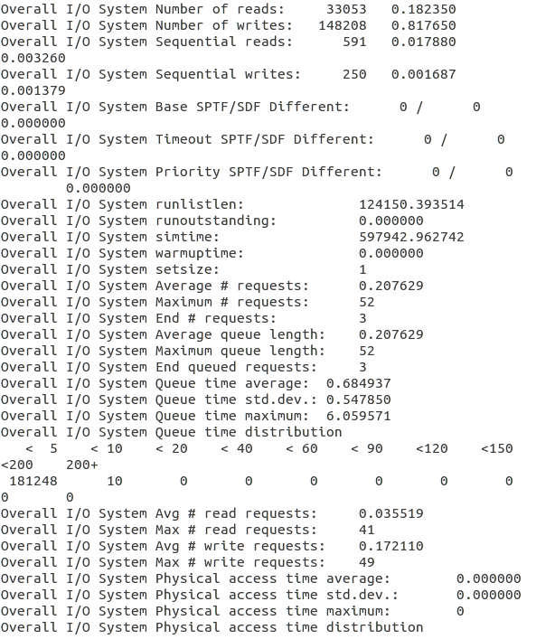
로그파일

